Slide 1
Το Εικονογραφημένο Βιβλίο στην Προσχολική Εκπαίδευση
Ενότητα 2.3: Βιογραφία/Αυτοβιογραφία
Αγγελική Γιαννικοπούλου
Τμήμα Εκπαίδευσης και Αγωγής στην Προσχολική Ηλικία (ΤΕΑΠΗ)

Slide 2
Διδακτική Πρακτική
Διδακτική πρακτική:
Σοφία Αντωνίου.
Βιβλίο: Carle Eric. Φίλοι για πάντα / Εικονογράφηση Eric Carl – 1η εκδ. - Αθήνα: Εκδόσεις Καλειδοσκόπιο, 2013.
Θέμα: Αυτοβιογραφικό κείμενο.
[1]

Slide 3
Λίγα λόγια για το βιβλίο
Το βιβλίο κάνει λόγο για την ιστορία δύο φίλων (ενός αγοριού και ενός κοριτσιού). Μαζί έπαιζαν, χόρευαν, διασκέδαζαν, έλεγαν τα μυστικά τους. Όμως μια μέρα το κορίτσι έφυγε. Το αγόρι αισθανόταν μόνο και αποφάσισε να την ψάξει. Πέρασε το παγωμένο ποτάμι, ανέβηκε ένα ψηλό βουνό, διέσχισε ένα πράσινο λιβάδι, άντεξε τις βροχές, ξαπόστασε στον ίσκιο της συννεφιάς, έφτασε σε έναν υπέροχο κήπο και τότε ήταν που συνάντησε τη φίλη του.

Slide 4
Ανάγνωση του βιβλίου (1/2)
Διαβάσαμε το βιβλίο αλλά και το σημείωμα του συγγραφέα που ομολογεί ότι το κορίτσι πραγματικά υπάρχει και το είχε γνωρίσει όταν ήταν πολύ μικρός.

Slide 5
Ανάγνωση του βιβλίου (2/2)
Δείξαμε και σχολιάσαμε την αυθεντική φωτογραφία που παρατίθεται στο τέλος του βιβλίου.
[2]

Slide 6
Φωτογραφίες του συγγραφέα (1/2)
Είδαμε φωτογραφίες του συγγραφέα σημερινές αλλά και παλιότερες. Επισκεφτήκαμε την επίσημη σελίδα του δημιουργού Eric Carle και είδαμε τις φωτογραφίες του.
[3]

Slide 7
Φωτογραφίες του συγγραφέα (2/2)
Συγκρίναμε τις παλιότερες με τον ήρωα του βιβλίου και αναφέραμε τα κοινά στοιχεία (π.χ. τα προτεταμένα αυτιά)

Slide 8
Τα παιδιά γράφουν αυτοβιογραφικά κείμενα (1/3)
Μετά την προβολή των διαφανειών, τα παιδιά κλήθηκαν να θυμηθούν ένα αστείο περιστατικό που συνέβη όταν τα ίδια ήταν μωρά. Το ζωγράφισαν και το καταγράψαμε. Οι δικές τους πραγματικές ιστορίες ήταν έτοιμες.

Slide 9
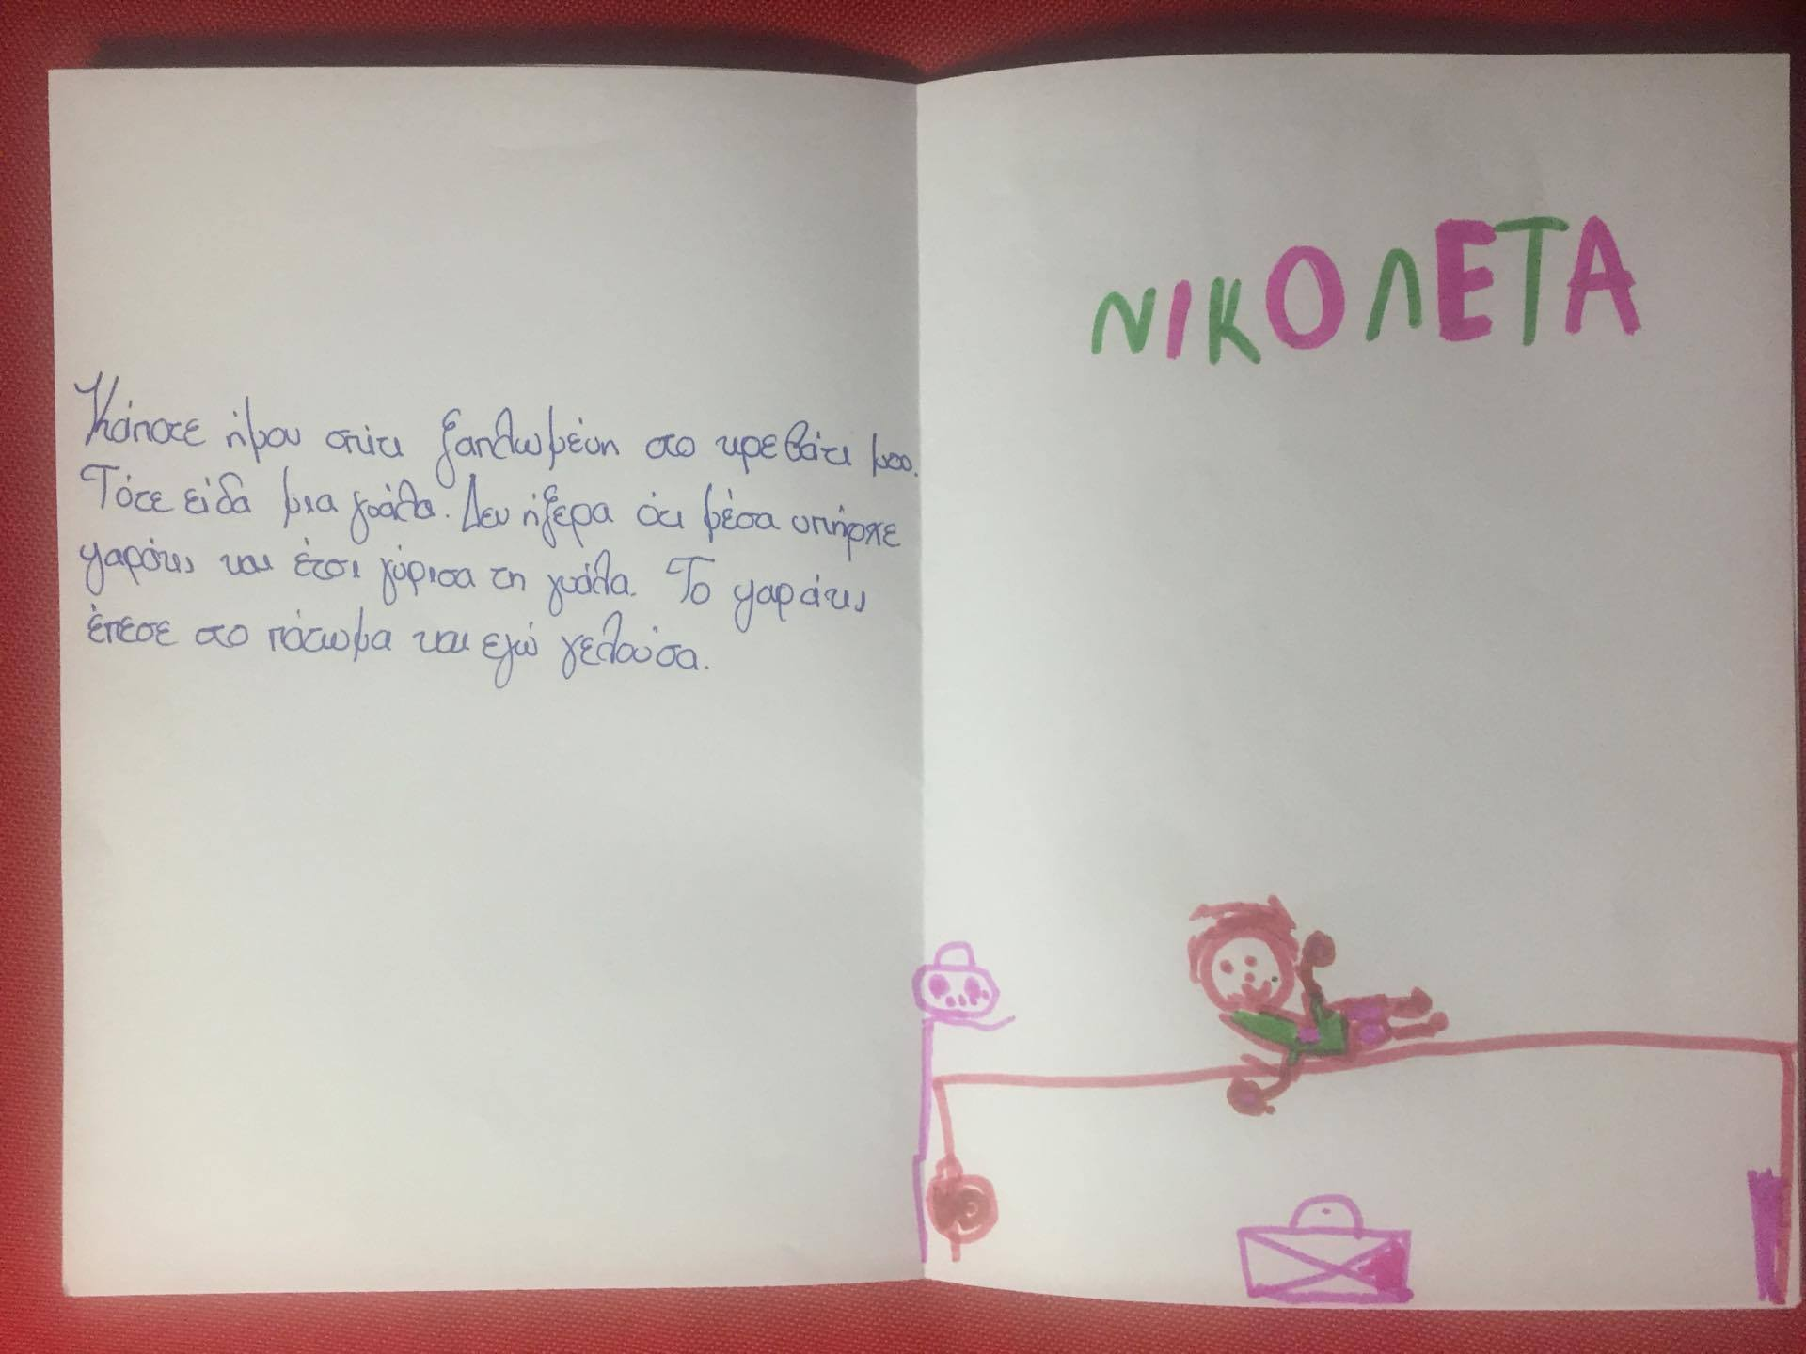
Τα παιδιά γράφουν αυτοβιογραφικά κείμενα (2/3)
«Κάποτε ήμουν σπίτι, ξαπλωμένη στο κρεβάτι μου. Τότε είδα μια γυάλα. Δεν ήξερα ότι μέσα υπάρχει ένα χρυσόψαρο και έτσι την αναποδογύρισα. Το ψαράκι έπεσε στο πάτωμα και εγώ γελούσα.»

Slide 10
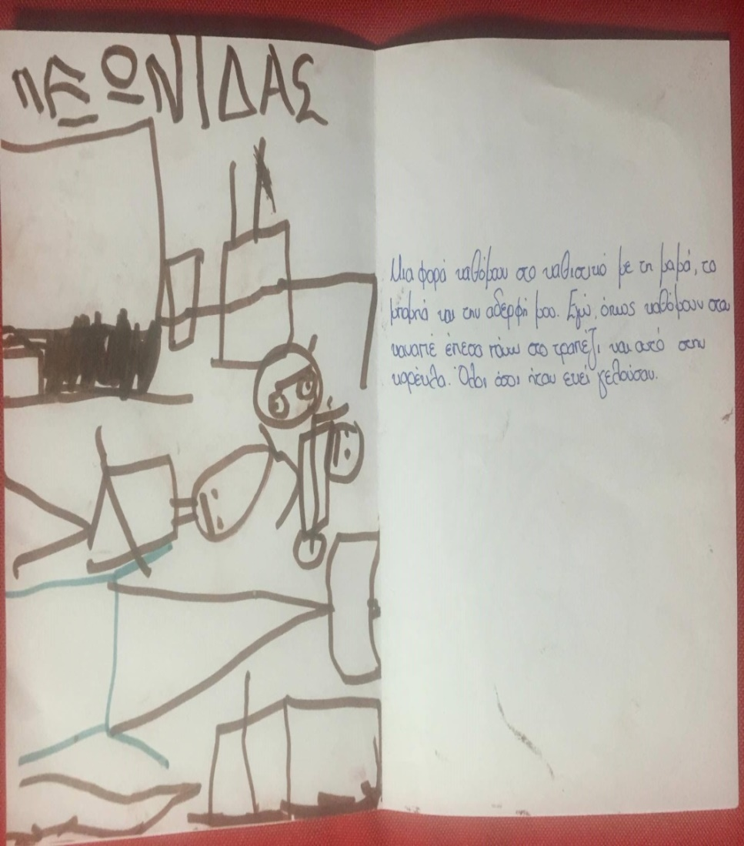
Τα παιδιά γράφουν αυτοβιογραφικά κείμενα (3/3)
«Πολύ παλιά, όταν ήμουν μωράκι καθόμουν στο καθιστικό με τη μαμά, το μπαμπά και την αδερφή μου. Όπως καθόμουν στον καναπέ έπεσα πάνω στο τραπέζι και αυτό με τη σειρά του πάνω στην καρέκλα. Όλοι όσοι βρισκόταν εκεί γελούσαν.»

Slide 11
Χρηματοδότηση
Το παρόν εκπαιδευτικό υλικό έχει αναπτυχθεί στo πλαίσιo του εκπαιδευτικού έργου του διδάσκοντα.
Το έργο «Ανοικτά Ακαδημαϊκά Μαθήματα στο Πανεπιστήμιο Αθηνών» έχει χρηματοδοτήσει μόνο την αναδιαμόρφωση του εκπαιδευτικού υλικού.
Το έργο υλοποιείται στο πλαίσιο του Επιχειρησιακού Προγράμματος «Εκπαίδευση και Δια Βίου Μάθηση» και συγχρηματοδοτείται από την Ευρωπαϊκή Ένωση (Ευρωπαϊκό Κοινωνικό Ταμείο) και από εθνικούς πόρους.

Slide 12
Σημειώματα

Slide 13
Σημείωμα Ιστορικού Εκδόσεων Έργου
Το παρόν έργο αποτελεί την έκδοση 1.0.

Slide 14
Σημείωμα Αναφοράς
Copyright Εθνικόν και Καποδιστριακόν Πανεπιστήμιον Αθηνών, Αγγελική Γιαννικοπούλου 2016. Σοφία Αντωνίου, Αγγελική Γιαννικοπούλου. «Το Εικονογραφημένο Βιβλίο στην Προσχολική Εκπαίδευση. Βιογραφία/Αυτοβιογραφία. Φίλοι για πάντα». Έκδοση: 1.0. Αθήνα 2016. Διαθέσιμο από τη δικτυακή διεύθυνση: http://opencourses.uoa.gr/courses/ECD5/.

Slide 15
Σημείωμα Αδειοδότησης
Το παρόν υλικό διατίθεται με τους όρους της άδειας χρήσης Creative Commons Αναφορά, Μη Εμπορική Χρήση Παρόμοια Διανομή 4.0 [1] ή μεταγενέστερη, Διεθνής Έκδοση. Εξαιρούνται τα αυτοτελή έργα τρίτων π.χ. φωτογραφίες, διαγράμματα κ.λπ., τα οποία εμπεριέχονται σε αυτό και τα οποία αναφέρονται μαζί με τους όρους χρήσης τους στο «Σημείωμα Χρήσης Έργων Τρίτων».
[1] http://creativecommons.org/licenses/by-nc-sa/4.0/
Ως Μη Εμπορική ορίζεται η χρήση:
που δεν περιλαμβάνει άμεσο ή έμμεσο οικονομικό όφελος από τη χρήση του έργου, για τον διανομέα του έργου και αδειοδόχο.
που δεν περιλαμβάνει οικονομική συναλλαγή ως προϋπόθεση για τη χρήση ή πρόσβαση στο έργο.
που δεν προσπορίζει στον διανομέα του έργου και αδειοδόχο έμμεσο οικονομικό όφελος (π.χ. διαφημίσεις) από την προβολή του έργου σε διαδικτυακό τόπο.
Ο δικαιούχος μπορεί να παρέχει στον αδειοδόχο ξεχωριστή άδεια να χρησιμοποιεί το έργο για εμπορική χρήση, εφόσον αυτό του ζητηθεί.

Slide 16
Διατήρηση Σημειωμάτων
Οποιαδήποτε αναπαραγωγή ή διασκευή του υλικού θα πρέπει να συμπεριλαμβάνει:
το Σημείωμα Αναφοράς,
το Σημείωμα Αδειοδότησης,
τη δήλωση Διατήρησης Σημειωμάτων,
το Σημείωμα Χρήσης Έργων Τρίτων (εφόσον υπάρχει),
μαζί με τους συνοδευτικούς υπερσυνδέσμους.

Slide 17
Σημείωμα Χρήσης Έργων Τρίτων
Το Έργο αυτό κάνει χρήση των ακόλουθων έργων:
Εικόνα 1, 2: Εξώφυλλο και σελίδες του βιβλίου «Φίλοι για πάντα» Εικονογράφηση Eric Carl – 1η εκδ. - Αθήνα: Εκδόσεις Καλειδοσκόπιο, 2013.
Εικόνα 3: Φωτογραφία του Eric Carl , Photo Credit: Paul Shoul, Biographical Notes for Eric Carle, The Official Eric Carle Web Site.

